Slide 2
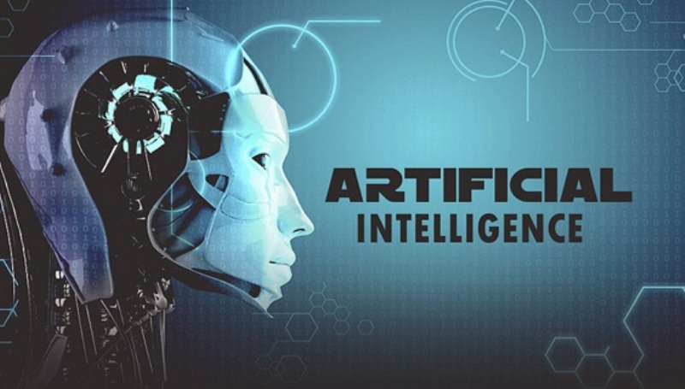
George Sapkas
Professor of Orthopaedics

Slide 3
Οι καταβολές της Τεχνητής Νοημοσύνης (Τ.Ν.) -Artificial Intelligence (A.I.) έχουν
Βαθιές ρίζες στην κλασσική αρχαιότητα και
Απασχολούσαν έντονα τους τότε φιλοσόφους.
Χάλκινο νόμισμα με απεικόνιση του Τάλως

Slide 4
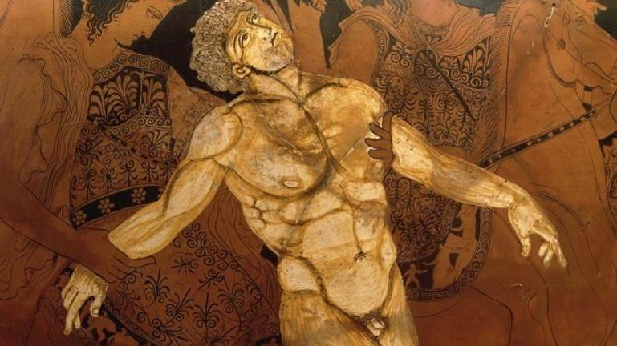
Το 700 π.χ. ο Ησίοδος αναφέρεται στον Τάλως, έναν πελώριο χάλκινο γίγαντα, δημιούργημα του Ήφαιστου και δώρο του Δία προς τον Μίνωα για την προστασία της Κρήτης από τους εισβολείς.
Ο Τάλως συμβόλιζε την τεχνολογική εξέλιξη του χαλκού στα προϊστορικά-μινωϊκά χρόνια της μεταλλουργίας.
Ο θάνατος του Τάλως από την Μήδεια

Slide 5
Στην «Θεογονία» αναφέρεται ως τεχνητό όν η Πανδώρα που πλάθεται πάλι από τον Ήφαιστο κατά παραγγελία του Δία.
Σύμφωνα όμως με τον Ησίοδο, η Πανδώρα δημιουργήθηκε
για να βλάψει τον θνητό άνδρα ή αλλιώς
για «να διεισδύσει στον κόσμο των ανθρώπων και να απελευθερώσει συμφορές»
Η Πανδώρα
Αdrienne Mayor, 2018, Stanford Univ.

Slide 6
Ο Φίλωνας ο Βυζάντιος (3^{ος} αι. π.χ.) κατασκεύασε την αυτόματη υπηρέτρια φτιαγμένη από χρυσό και κατά τον Όμηρο την είχε προικίσει με τη γνώση των Θεών.
Η υπηρέτρια γέμιζε με κρασί το ποτήρι, με μία μόνο κίνηση ακριβείας.
3^{ος} αι. π.χ. Η χρυσή θεραπαινίς (υπηρέτρια- ρομπότ) του Φίλωνα του Βυζάντιου

Slide 7
Κατασκευή του πρώτου προγραμματιζόμενου αναλογικού υπολογιστή από τον Ήρωνα τον Αλεξανδρινό (1^{ος} αι. π.χ.)
με ένα πολύπλοκο σύστημα γραναζωτών ατράκτων διάστικτων με καβίλιες
και δεμένων με σχοινιά που στις άκρες τους είχαν βάρη (σακιά άμμου που άδειαζαν με την πάροδο του χρόνου) και
χρησιμοποιείτο στην λειτουργία του αυτόματου θεάτρου του, το οποίο ήταν ικανό να κάνει
αυτοματοποιημένες προγραμματισμένες κινήσεις.
Το αυτοματοποιημένο θέατρο του Ήρωνα και ο μηχανισμός για την εμφάνιση, περιφορά και απόκρυψη της Αθηνάς από τον Ήρωνα τον Αλεξανδρινό 1^{ος} αι. π.χ.

Slide 8
Ο αυτόματος ιππότης του Leonardo Da Vinci αποτελούνταν από μια ιπποτική στολή γεμάτη με ρόδες και γρανάζια που συνδέονταν σε ένα λεπτομερές σύστημα τροχαλιών .
Μέσω αυτών των μηχανισμών ο αυτόματος ιππότης μπορούσε
να έχει ανεξάρτητη κίνηση ,
να κάθεται,
να σηκώνεται,
να κινεί το κεφάλι του
και να σηκώνει την προσωπίδα του.
Ο αυτόματος ιππότης (1495) του L. Da Vinci

Slide 9
Πριν τα αυτοκινούμενα ακόμα υπάρξουν o Leonardo Da Vinci σχεδίασε μια αυτοκινούμενη άμαξα ικανή να κινείται χωρίς να την σπρώχνουν .
Ανάμεσα στα αλλά κατορθώματα του πολλοί θεωρούν την αυτοκινούμενη άμαξα να είναι το πρώτο ρομπότ του κόσμου.
Η αυτοκινούμενη άμαξα του L. Da Vinci

Slide 10
Ο Jqcques De Vaucançon και η Μηχανική Νήσσα του, ήταν ένα αυτοματοποιημένης λειτουργία πουλί που ο ίδιος ονόμαζε «μηχανική φενάκη».
Σύμφωνα με τις περιγραφές, επρόκειτο για μια «άψυχη κατασκευή με ευφυΐα που
θα μπορούσε να τινάζει τις φτερούγες της,
να πίνει νερό,
να χωνεύει τους σπόρους
και να αφοδεύει».
Το μόνο που δεν μπορούσε να κάνει από τη ζωή των πτηνών ήταν το περπάτημα, καθώς ήταν καθηλωμένο στη βάση του συστήματος με τα γρανάζια και τα καλώδια που το στήριζαν.
Η αυτόματη «νήσσα» (1738) του Vaucançon

Slide 11
Οι απαρχές της Τεχνητής Νοημοσύνης (Artificial Intelligence – A.I.) ανάγονται στους συλλογισμούς του Αριστοτέλη (384-322 π.χ), οι οποίοι παρείχαν
πρότυπα εκφράσεων που έδιναν πάντα
σωστά συμπεράσματα
από σωστές υποθέσεις
βασισμένα στην Αριστοτέλεια Συλλογιστική.
«Οι Έλληνες είναι ‘Άνθρωποι» + «οι ‘Άνθρωποι είναι Θνητοί»
Άρα : «οι Έλληνες είναι Θνητοί»

Slide 12
Ο όρος της Artificial Inteligence (Α.Ι.) χρησιμοποιήθηκε για πρώτη φορά το 1956 από τον John McCarthy για να περιγράψει ένα θερινό εργαστήριο με την ονομασία “The Dartmouth Summer Research Project on Artificial Intelligence”, στο οποίο συζητήθηκε το βασικό θέμα, «οι μηχανές που σκέπτονται»
John McCarthy

Slide 13
Ονομάζουμε Νοημοσύνη
το σύνολο των πνευματικών λειτουργιών που χρησιμοποιούμε για να αντιμετωπίσουμε νέες καταστάσεις και
να λύσουμε προβλήματα αξιοποιώντας προηγούμενες εμπειρίες.
Oνομάζουμε Τεχνητή Νοημοσύνη
τον τομέα της επιστήμης των υπολογιστών που ασχολείται με τη σχεδίαση ευφυών υπολογιστικών συστημάτων,
δηλαδή συστημάτων που επιδεικνύουν χαρακτηριστικά που σχετίζονται με τη νοημοσύνη στην ανθρώπινη συμπεριφορά.

Slide 14
Δόθηκε η εγκυκλοπαιδική ερμηνεία ως η «ικανότητα της μηχανής να μπορεί να
σκέπτεται και
να μιμείται την ανθρώπινη συμπεριφορά και ευφυΐα,
αλλά να μην την αντικαθιστά»

Slide 15
Η αρχή έγινε με εφαρμογή στον κλάδο της Επιστήμης των Υπολογιστών όπου η Α.Ι. έχει γίνει σήμερα δημοφιλής λόγω
του αυξημένου όγκου δεδομένων,
των προηγμένων αλγορίθμων και
των βελτιώσεων στην ισχύ των υπολογιστών και
την αποθήκευση των δεδομένων.

Slide 16
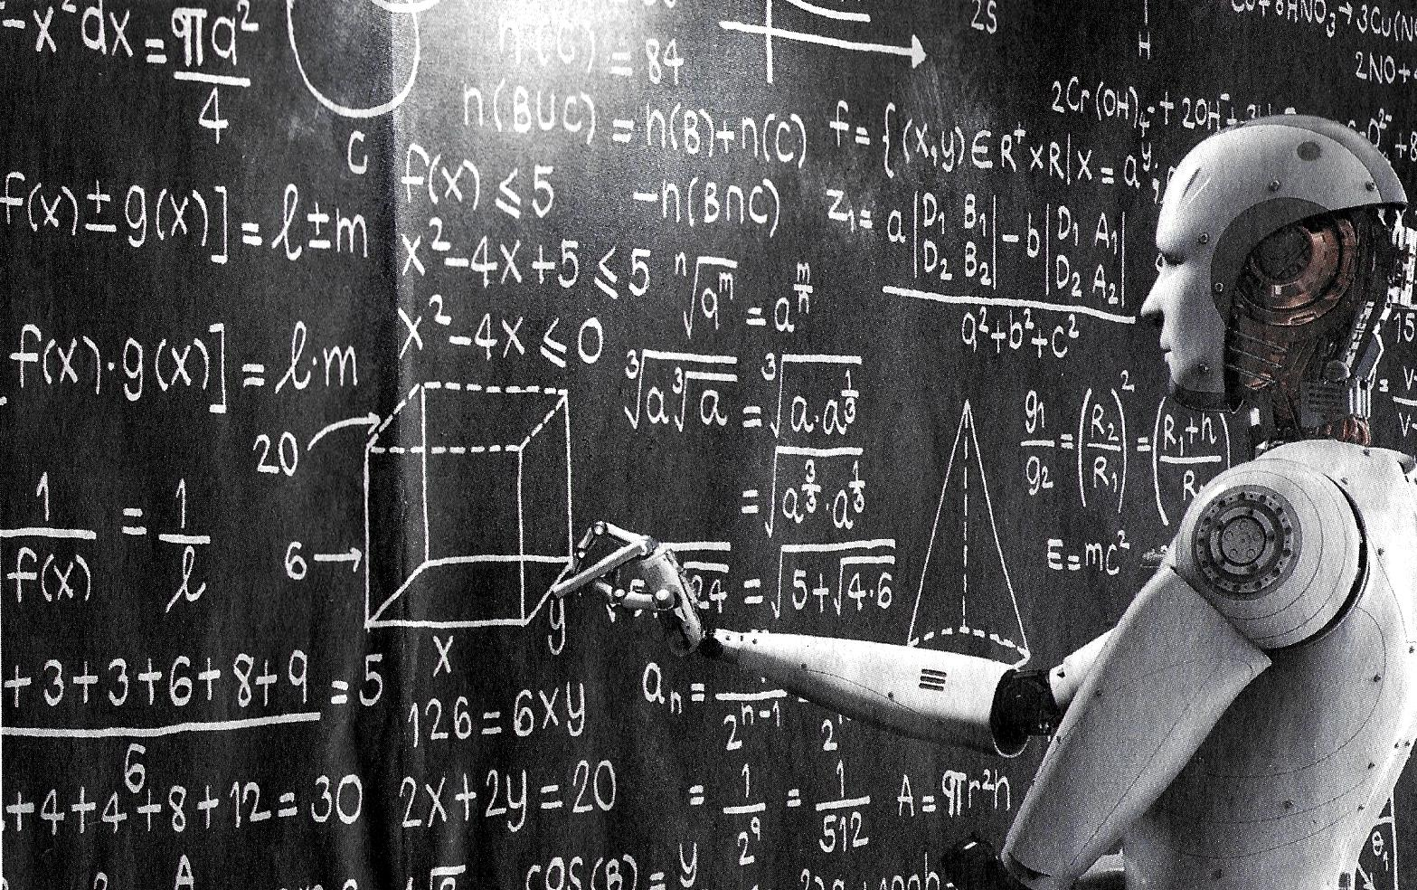
Οι θετικές εφαρμογές της Τ.Ν.

Slide 17
Στις Διαδικτυακές αγορές διάρκειας
Στη Διαφήμιση
Στους προσωπικούς ψηφιακούς βοηθούς (ρομπότ)
Στις αυτόματες μεταφράσεις
Στην εκπαίδευση
έξυπνα μαθησιακά εργαλεία,
online συστήματα
Στα ρομπότ για εκτέλεση επικίνδυνων εργασιακών δραστηριοτήτων

Slide 18
Στα αυτόνομα αυτοκίνητα (χωρίς οδηγό)
Στην πρόληψη για παραπληροφόρηση ,
Κυβερνοεπιθέσεις,
Κυβερνοασφάλεια,
Τρομοκρατικές επιθέσεις
Στην απονομή Ποινικής δικαιοσύνης
Στην πρόληψη εγκλημάτων
Σε θέματα στρατηγικής Στρατιωτικής Αμυνας και Επιθέσεων

Slide 19
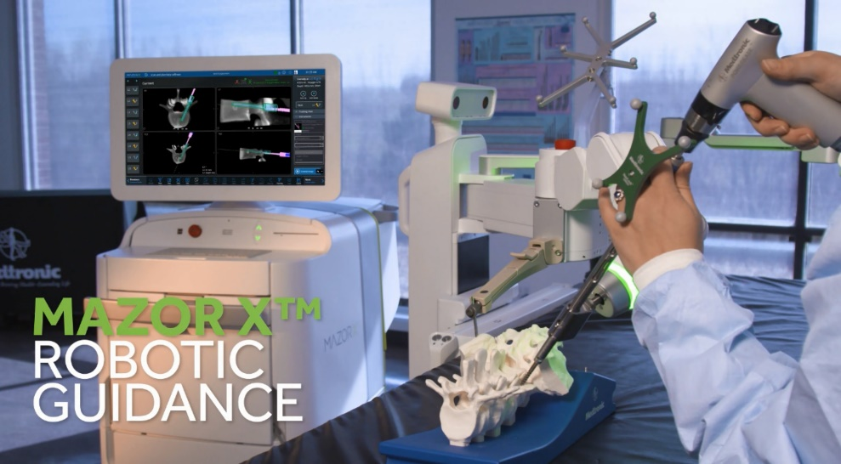
Στις Μεταφορές
έξυπνα οχήματα,
σχεδιασμός μετακινήσεων
Στη Βιομηχανία
Στους ασφαλέστερους και καθαρότερους χώρους εργασίας
Στη Γεωργία
Στην Δημόσια Διοίκηση
Στην καλύτερη Υγειονομική Περίθαλψη
κλινική βοήθεια,
ανάλυση δεδομένων υγείας

Slide 20
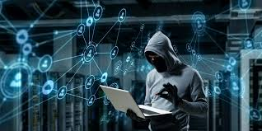
Απειλές και προκλήσεις της A.I.

Slide 21
Αν υπάρξει ανεπαρκής αξιοποίηση της ΤΝ είναι πιθανόν να αποτελέσει σοβαρή απειλή για την Ε.Ε.
Αν υπάρξουν χαμένες ευκαιρίες πιθανόν να οδηγηθούμε σε αναποτελεσματική εφαρμογή σημαντικών προγραμμάτων της Ε.Ε., σε απώλεια ανταγωνιστικού πλεονεκτήματος έναντι άλλων περιοχών,
Σε οικονομική στασιμότητα και κατ΄επέκταση περιορισμένη δυνατότητα εξυπηρέτησης για τους πολίτες.
Άρθρο του Ευρωπαϊκού Κοινοβουλίου,22/10/2020,

Slide 22
Η υποχρησιμοποίηση της ΤΝ μπορεί να προκύψει :
Από την έλλειψη πρωτοβουλιών,
Από τις χαμηλές επενδύσεις,
Από την έλλειψη εμπιστοσύνης του ιδιωτικού και δημόσιου τομέα έναντι της ΤΝ.
Άρθρο του Ευρωπαϊκού Κοινοβουλίου,22/10/2020,

Slide 23
Αντίθετα, η κατάχρηση της ΤΝ μπορεί να αποδειχθεί προβληματική σε περίπτωση λανθασμένης ή άστοχης εφαρμογής της.
Η δε απόδοση ευθύνης σε περίπτωση δυσλειτουργίας των συστημάτων της ΤΝ είναι σημαντικότατη πρόκληση.
κ.λ.π.

Slide 24
Ένα εξής απλό παράδειγμα:
Σε περίπτωση ατυχήματος με αυτοκίνητο αυτόνομο (χωρίς οδηγό) ποιος φέρει την ευθύνη ;
α. ο ιδιοκτήτης του αυτοκινήτου ;
β. ο κατασκευαστής ;
γ. ή ο προγραμματιστής του ;

Slide 25
Αν οι αποφάσεις λαμβάνονται από την ΤΝ χωρίς ανθρώπινη επίβλεψη ελλοχεύουν πολλοί κίνδυνοι ιδιαίτερα όταν οι βάσεις δεδομένων αντανακλούν τις κοινωνικές προκαταλήψεις.
Άρθρο του Ευρωπαϊκού Κοινοβουλίου,22/10/2020,

Slide 26
Κατόπιν όλων τούτων, στατιστικά στοιχεία αποκαλύπτουν πως : το 61% των Ευρωπαίων διάκειται ευνοϊκά στην εφαρμογή της ΤΝ και στα ρομπότ.
Το 88% των Ευρωπαίων θεωρεί ότι οι τεχνολογίες απαιτούν πολύ προσεκτική διαχείριση.

Slide 27
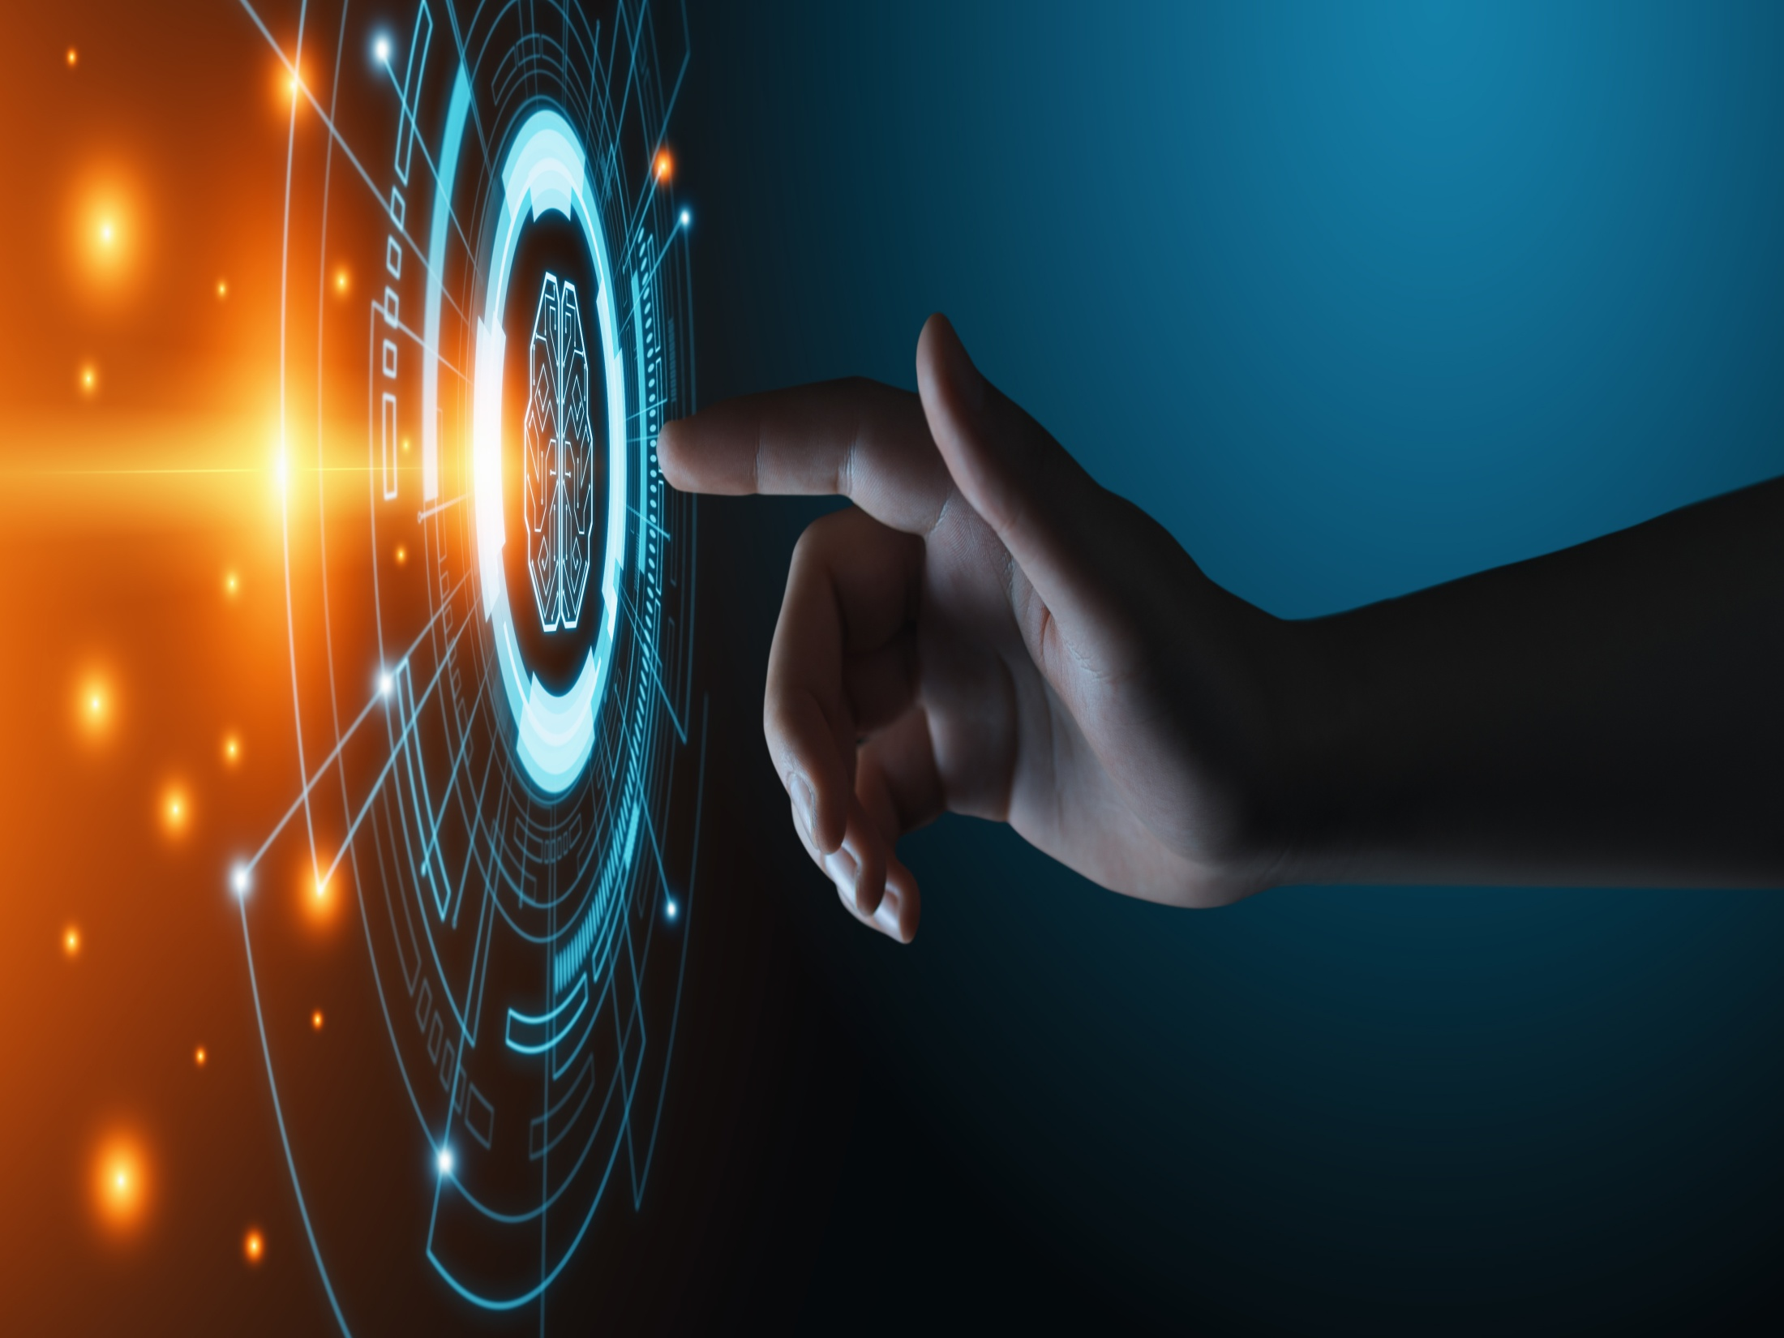
Γιατί είναι σημαντική η τεχνητή νοημοσύνη (Α.Ι.);

Slide 28
Aυτοματοποιεί την επαναληπτική μάθηση και την ανακάλυψη μέσω δεδομένων.
Προσθέτει ευφυΐα στα υπάρχοντα προϊόντα.
Προσαρμόζεται μέσω προοδευτικών αλγορίθμων εκμάθησης (learning algorithms) ώστε να αφεθούν τα δεδομένα να κάνουν τον προγραμματισμό.

Slide 29
Επιτυγχάνει απίστευτη ακρίβεια μέσω deep neural networks – κάτι που προηγουμένως ήταν αδύνατο.
Αξιοποιεί στο έπακρο τα δεδομένα.
Όταν οι αλγόριθμοι είναι αυτοεκπαιδευόμενοι, τα ίδια τα δεδομένα μπορούν να καταστούν πνευματική ιδιοκτησία.
neural networks

Slide 30
Ως αλγόριθμος ορίζεται
μια πεπερασμένη σειρά ενεργειών,
αυστηρά καθορισμένων
και εκτελέσιμων
σε πεπερασμένο χρόνο, που στοχεύουν στην επίλυση ενός προβλήματος.
Πιο απλά αλγόριθμο ονομάζουμε
μία σειρά από εντολές που έχουν αρχή και τέλος,
είναι σαφείς και
έχουν ως σκοπό την επίλυση κάποιου προβλήματος

Slide 31
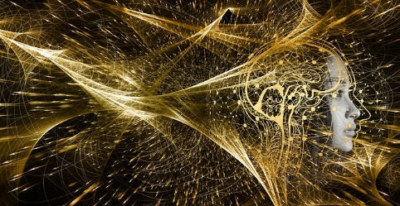
Πώς ακριβώς λειτουργεί η Τεχνητή Νοημοσύνη (A.I.)

Slide 32
Η τεχνητή νοημοσύνη είναι ένα πεδίο μελέτης που περιλαμβάνει πολλές θεωρίες, μεθόδους και τεχνολογίες, καθώς και τα παρακάτω κύρια υποπεδία:
Machine learning (μηχανική μάθηση):
Neural network (νευρωνικό δίκτυο):
Deep learning (σε βάθος μάθηση):
Cognitive computing (γνωστική υπολογιστική):
Computer vision
Neural network
Συν..
Deep learning

Slide 33
Graphical processing units (μονάδες επεξεργασίας γραφικών):
Internet of Things (διαδίκτυο των πραγμάτων):
Advanced algorithms (προηγμένοι αλγόριθμοι):
APIs ή application processing interfaces (διεπαφές επεξεργασίας εφαρμογής)
Graphical processing unit
Algorithm

Slide 34
O στόχος της τεχνητής νοημοσύνης είναι
να παρέχει ένα λογισμικό που
μπορεί να αναλύει τα εισαγόμενα δεδομένα και
να εξηγεί τα εξερχόμενα.

Slide 35
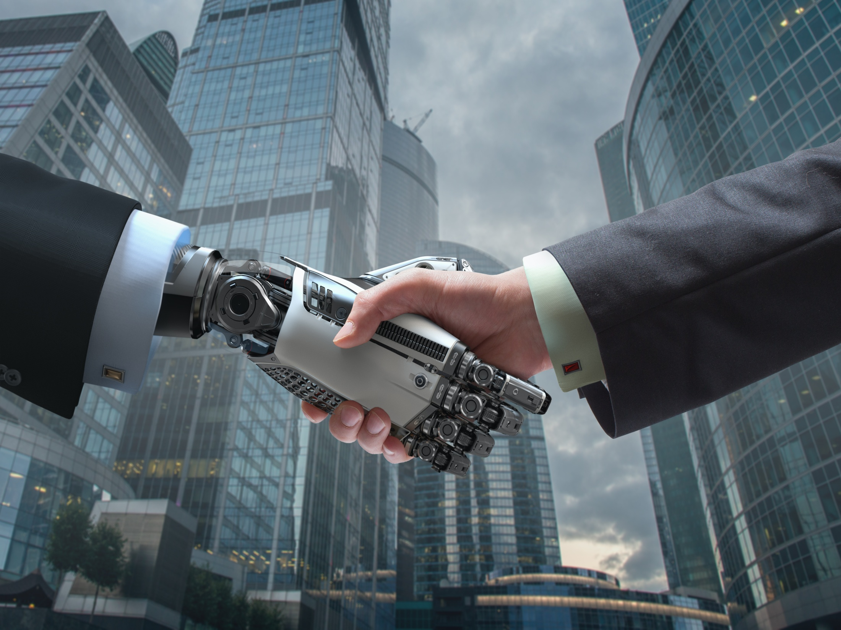
Τεχνητή νοημοσύνη και Ιατρική

Slide 36
Οι εξελίξεις στην Α.Ι. είναι ραγδαίες και καινοτόμες όπως στη Ρομποτική που μας βοηθά να εστιάσουμε
ταχύτερα και
αποτελεσματικότερα στο σημείο που εντοπίζεται η παθογένεια.

Slide 37
Στόχος των ερευνητών είναι μέσω της Α.Ι.
να αναπτύξουν υπολογιστικά μοντέλα
που θα αναλύουν την πορεία του προβλήματος κάθε ασθενούς,
την σχέση της πάθησής του με άλλους ασθενείς και
την πιθανή εξέλιξή της στο μέλλον.

Slide 38
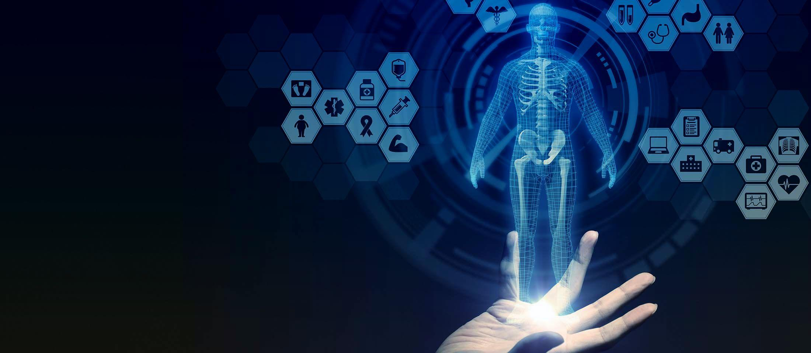
Ποιες είναι οι σύγχρονες εξελίξεις στην Ορθοπαιδική;

Slide 39
Μια από τις µεγαλύτερες κατακτήσεις στην Ιατρική γενικότερα θεωρείται η στροφή στην Τεκµηριωµένη ή Βασισµένη σε Αποδείξεις Ιατρική, (Evidence Based Medicine) και στην περίπτωσή µας Ορθοπαιδική.
Δίκαια τοποθετήθηκε ανάµεσα στις µεγαλύτερες ιατρικές καινοτοµίες των τελευταίων 160 ετών.

Slide 40
Η ορθή εφαρµογή της στην κλινική πράξη προκύπτει από τον συνδυασµό
της κλινικής εµπειρίας του γιατρού και
των καλύτερων και πιο επίκαιρων σχετικών αποδείξεων από την ιατρική έρευνα, λαµβάνοντας υπόψη τις αξίες και τις προσδοκίες του ασθενή.

Slide 41
Στην εποχή µας, που ο όγκος της ιατρικής πληροφορίας
είναι τεράστιος και
δύσκολα διαχειρίσιµος,
η τεκµηριωµένη ορθοπαιδική παρέχει στον ορθοπαιδικό χειρουργό
µια µέθοδο διαχείρισης και
αξιοποίησης αυτής της πληροφορίας.

Slide 42
Οι ιατρικές έρευνες αξιολογούνται και βαθµολογούνται ως προς την αποδεικτική τους ισχύ
και συχνά δηµιουργούνται πρωτόκολλα (clinical practice guidelines)
που βοηθούν τον ορθοπαιδικό χειρουργό στην λήψη αποφάσεων.

Slide 43
Οι εξελίξεις στις νέες τεχνολογίες,
στην πληροφορική,
στην εμβιοµηχανική (bioengineering),
στην ροµποτική,
στις τεχνικές απεικόνισης ιστών,
στην τεχνολογία υλικών
σε συνδυασµό µε την ωρίµανση της τεκµηριωµένης ορθοπαιδικής έχουν να προσφέρουν πολλά στην εξέλιξη της Ορθοπαιδικής.

Slide 44
Έχει παρατηρηθεί παγκοσµίως µια στροφή σε “ποιοτικότερη” αντιµετώπιση των ορθοπαιδικών ασθενών.
Προσπαθούµε πλέον να πετύχουµε ριζική θεραπεία και όχι συµπτωµατική αντιµετώπιση.
Η αναλγησία δεν θεωρείται πλέον σκοπός αλλά το µέσο ώστε να αντιµετωπιστεί ουσιαστικά και αιτιολογικά το υποκείµενο πρόβληµα.

Slide 45
Η µοριακή βιολογία (orthobiologics) ίσως µας βοηθήσει στο σύντοµο µέλλον.
Η χρήση PRP, πολυδύναµων βλαστοκυττάρων (stem cells) και άλλων µοριακών παραγόντων στην αντιµετώπιση των ορθοπαιδικών παθήσεων
αποτελούν αυτή τη στιγµή ένα υποσχόµενο µέσο.

Slide 46
Οι χειρουργικές τεχνικές και τα υλικά µας εξελίσσονται συνεχώς ενώ νέες τεχνικές έχουν προταθεί και βρίσκονται σε στάδιο δοκιµών.
H υπό µικροσκόπηση χειρουργική της σπονδυλικής στήλης
Oι ελάχιστα επεµβατικές τεχνικές και
H αρθροσκόπηση δείχνουν να µειώνουν αισθητά τον χρόνο νοσηλείας και κινητοποίησης

Slide 47
Η ροµποτική χειρουργική και
H χειρουργική µε navigation είναι σε στάδιο εξέλιξης, εφαρµόζονται ήδη και περιµένουµε αρκετά, χωρίς ωστόσο να αποτελούν πανάκεια όπως δυστυχώς από πολλούς διαφηµίζεται

Slide 48
Όσον αφορά την αντιμετώπιση προβλημάτων της Σπονδυλικής Στήλης
Η τεχνητή νοημοσύνη έχει «τρομερή δυνατότητα» να μεταβάλλει με επαναστατικό τρόπο όλη την έκταση των θεμάτων που αφορούν την Σπονδυλική Στήλη, με εφαρμογές
στην ιατρική διάγνωση,
στην ιατρική ανάλυση εικόνων,
στην ρομποτικά υποβοηθούμενη χειρουργική και
στην νευρο-αποκατάσταση με τη χρήση εξωσκελετού τύπου ρομπότ όταν υπάρχουν κακώσεις σε αυτήν.

Slide 49
Κυρίως δε στοχεύει
στην επιλογή των ασθενών,
στην πρόβλεψη του θεραπευτικού αποτελέσματος,
στην έρευνα,
στην προεγχειρητική διερεύνηση,
στην περι-εγχειρητική φροντίδα κ.α.

Slide 50
Υπάρχει αυξανόμενο ενδιαφέρον στα πλεονεκτήματα τα οποία μπορεί να προκύψουν από την εφαρμογή της τεχνητής νοημοσύνης στη χειρουργική της Σπονδυλικής Στήλης.
J. J. Rasouli et al , Global Spine, 2019

Slide 51
Αν και υπάρχουν αντίθετες απόψεις επί της τεχνητής νοημοσύνης, αν η Α.Ι. εφαρμοσθεί κατάλληλα,
έχει την δυνατότητα να μεταβάλλει ριζικά την κλασσική χειρουργική της Σπονδυλικής Στήλης,
να μειωθεί το κόστος των επεμβάσεων,
να βελτιώσει την αποτελεσματικότητα των θεραπειών και
να ενισχύσει την εξατομίκευση της θεραπείας των ασθενών
J. J. Rasouli et al , Global Spine, 2019

Slide 52
Τα τελευταία χρόνια συλλέγονται από κατασκευάστριες εταιρίες ιατρικών μηχανημάτων
δεδομένα από εικόνες και
κινήσεις των ιατρικών εργαλείων κατά τη διάρκεια ρομποτικών επεμβάσεων, ενδοσκοπήσεων και αρθροσκοπήσεων.

Slide 53
Κατ΄ αυτό τον τρόπο δημιουργείται προοδευτικά ένα αρχείο μνήμης σχετικά με την ενδεδειγμένη αντιμετώπιση μιας κατάστασης-πάθησης.

Slide 54
Στο άμεσα κοντινό μέλλον θα είναι πιθανότατα σε θέση ο ηλεκτρονικός υπολογιστής, κατά τη διάρκεια μιας επέμβασης, να πληροφορεί τον χειρουργό πιο είναι
το επόμενο σωστό βήμα ή
να τον ενημερώνει κατά την διάρκεια της επέμβασης για τα ευρήματα κλπ.

Slide 55
Επίσης, θα είναι δυνατόν να χρωματίζονται με τη βοήθεια της τεχνολογίας hyperspectral imaging διαφορετικά τα ανατομικά στοιχεία μιας εικόνας στο monitor.

Slide 56
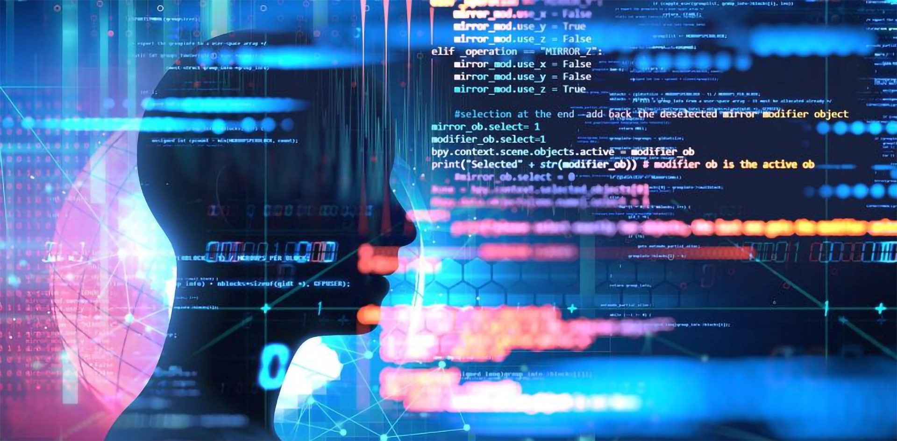
Βιβλιογραφία

Slide 60
Predicting outcomes in spinal metastases and epidural abscesses Despite significant advancements in the field of spine surgery, mortality and morbidity following operative or non-operative management of spinal epidural abscesses (SEAs) remain high. Providers have recently advocated for the construction of well-tuned prediction models that would allow the filtering/identification of high-risk vulnerable patients at the time of diagnosis to mitigate the risks of experiencing costly adverse events.
The recent influx of machine learning centered investigations in the spine surgery literature has led to increased enthusiasm as to the prospect of using artificial intelligence to create clinical decision support tools, optimize postoperative outcomes, and improve technologies used in the operating room.
Lastly, the ethical challenges associated with adapting machine learning for research related to patient care, as well as future perspectives on the potential use of machine learning in spine surgery, are discussed specifically.

Slide 61
Δημοσιεύσεις στον ημερήσιο τύπο

Slide 62
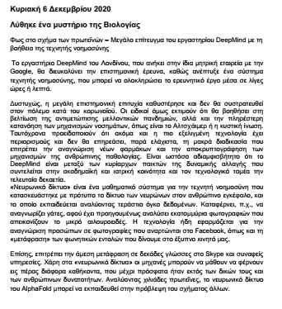

Slide 67
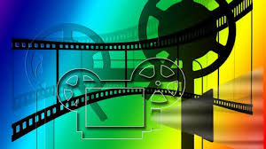
Τεχνητή Νοημοσύνη και 7^{η} Τέχνη

Slide 74
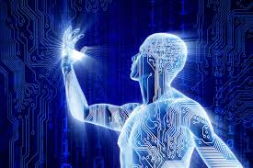
Συζήτηση

Slide 75
Στο μακρινότερο μέλλον θα είναι ίσως δυνατή η πραγματοποίηση τμημάτων ή και ολόκληρης της επέμβασης/εξέτασης από το robot.
Προς το παρόν, η έρευνα σχετίζεται με τη δυνατότητα παροχής πληροφοριών στον ιατρό, ώστε η επέμβαση να πραγματοποιείται καλύτερα και ευκολότερα.

Slide 76
Οι εφαρμογές της Α.Ι. σε καμία περίπτωση δεν μπορούν να αντικαταστήσουν ή να υποκαταστήσουν:
Tην ανθρώπινη σχέση Ιατρού-Ασθενούς
Τα συναισθήματα
Την ανθρώπινη κρίση η οποία αποτελεί θεμελιώδη συνιστώσα της κλινικής δραστηριότητας, τον ίδιο τον Ιατρό

Slide 77
Βοηθούν όμως να γίνεται καλύτερη
διαχείριση του τεράστιου όγκου δεδομένων, ώστε
να επιτυγχάνονται καλύτερα ερευνητικά αποτελέσματα αλλά και καινοτομίες

Slide 78
Η Τεχνητή Νοημοσύνη είναι
Συναρπαστική επιστήμη και
Ασκεί γοητεία στους ανθρώπους
Με την δημιουργία τεχνητής ζωής
Γιατί οι άνθρωποι έχουμε την τάση να φανταζόμαστε πράγματα που δεν είναι ακόμη δυνατά
Έτσι παγιώνουμε μια διαχρονική σχέση μεταξύ φαντασίας και επιστήμης.

Slide 79
